Slide 1

Thứ Hai, ngày 5 Trong Tuần Bát Nhật Giáng Sinh 29 tháng 12

Slide 2
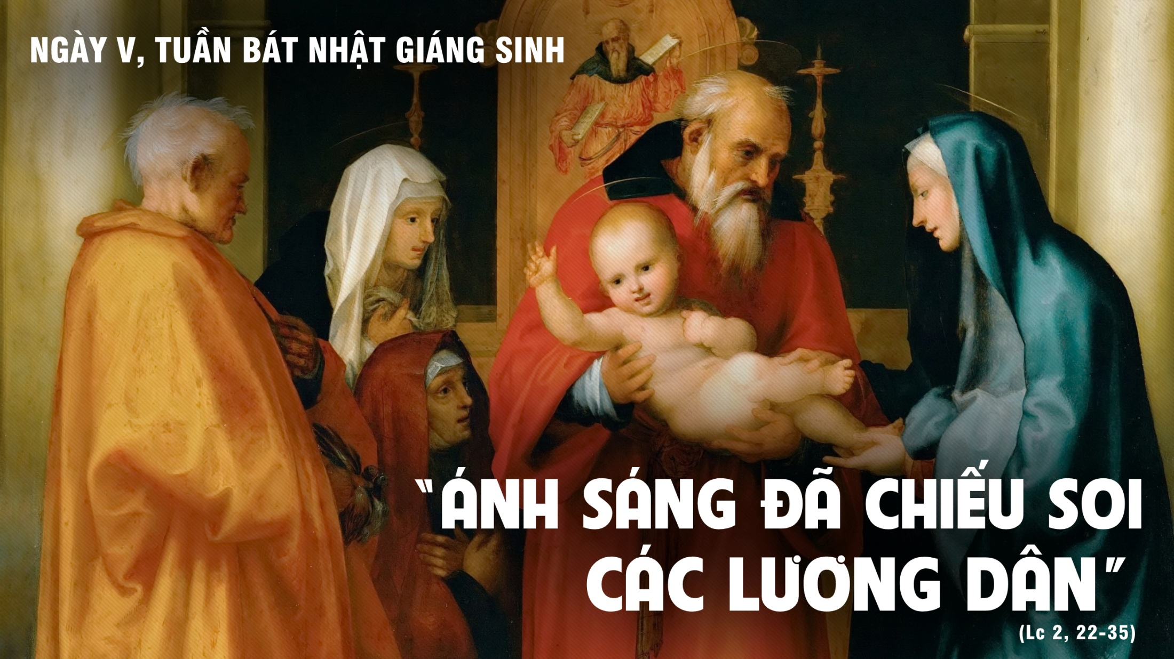

Slide 3
KINH VINH DANH

Slide 4
Chủ tế: Vinh danh Thiên Chúa trên các tầng trời. A+B: Và bình an dưới thế cho người thiện tâm.

Slide 5
A: Chúng con ca ngợi Chúa.
B: Chúng con chúc tụng Chúa. A: Chúng con thờ lạy Chúa.
B: Chúng con tôn vinh Chúa.

Slide 6
A: Chúng con cảm tạ Chúa vì vinh quang cao cả Chúa.
B: Lạy Chúa là Thiên Chúa, là Vua trên trời, là Chúa Cha toàn năng.

Slide 7
A: Lạy con một Thiên Chúa, Chúa Giêsu Kitô.
B: Lạy Chúa là Thiên Chúa, là Chiên Thiên Chúa là Con Đức Chúa Cha.

Slide 8
A: Chúa xóa tội trần gian, xin thương xót chúng con.
B: Chúa xóa tội trần gian, xin nhậm lời chúng con cầu khẩn.

Slide 9
A: Chúa ngự bên hữu Đức Chúa Cha, xin thương xót chúng con.
B: Vì lạy Chúa Giêsu Kitô, chỉ có Chúa là Đấng Thánh.

Slide 10
Chỉ có Chúa là Chúa, chỉ có Chúa là đấng tối cao.
A+B: Cùng Đức Chúa Thánh Thần trong vinh quang Đức Chúa Cha.
Amen.

Slide 12

Bài đọc 1 Ai yêu thương anh em mình thì ở lại trong ánh sáng. Bài trích thư thứ nhất của thánh Gio-an tông đồ.

Slide 13

Trời vui lên, đất nhảy mừng.
Đáp ca:

Slide 14
Đức Ki-tô là ánh sáng soi đường cho dân ngoại, là vinh quang của Ít-sa-en Dân Chúa.
Alleluia-Alleluia:
Alleluia:

Slide 17
Thứ Ba ngày 6 Trong Tuần Bát Nhật Giáng Sinh 30 tháng 12

Slide 18
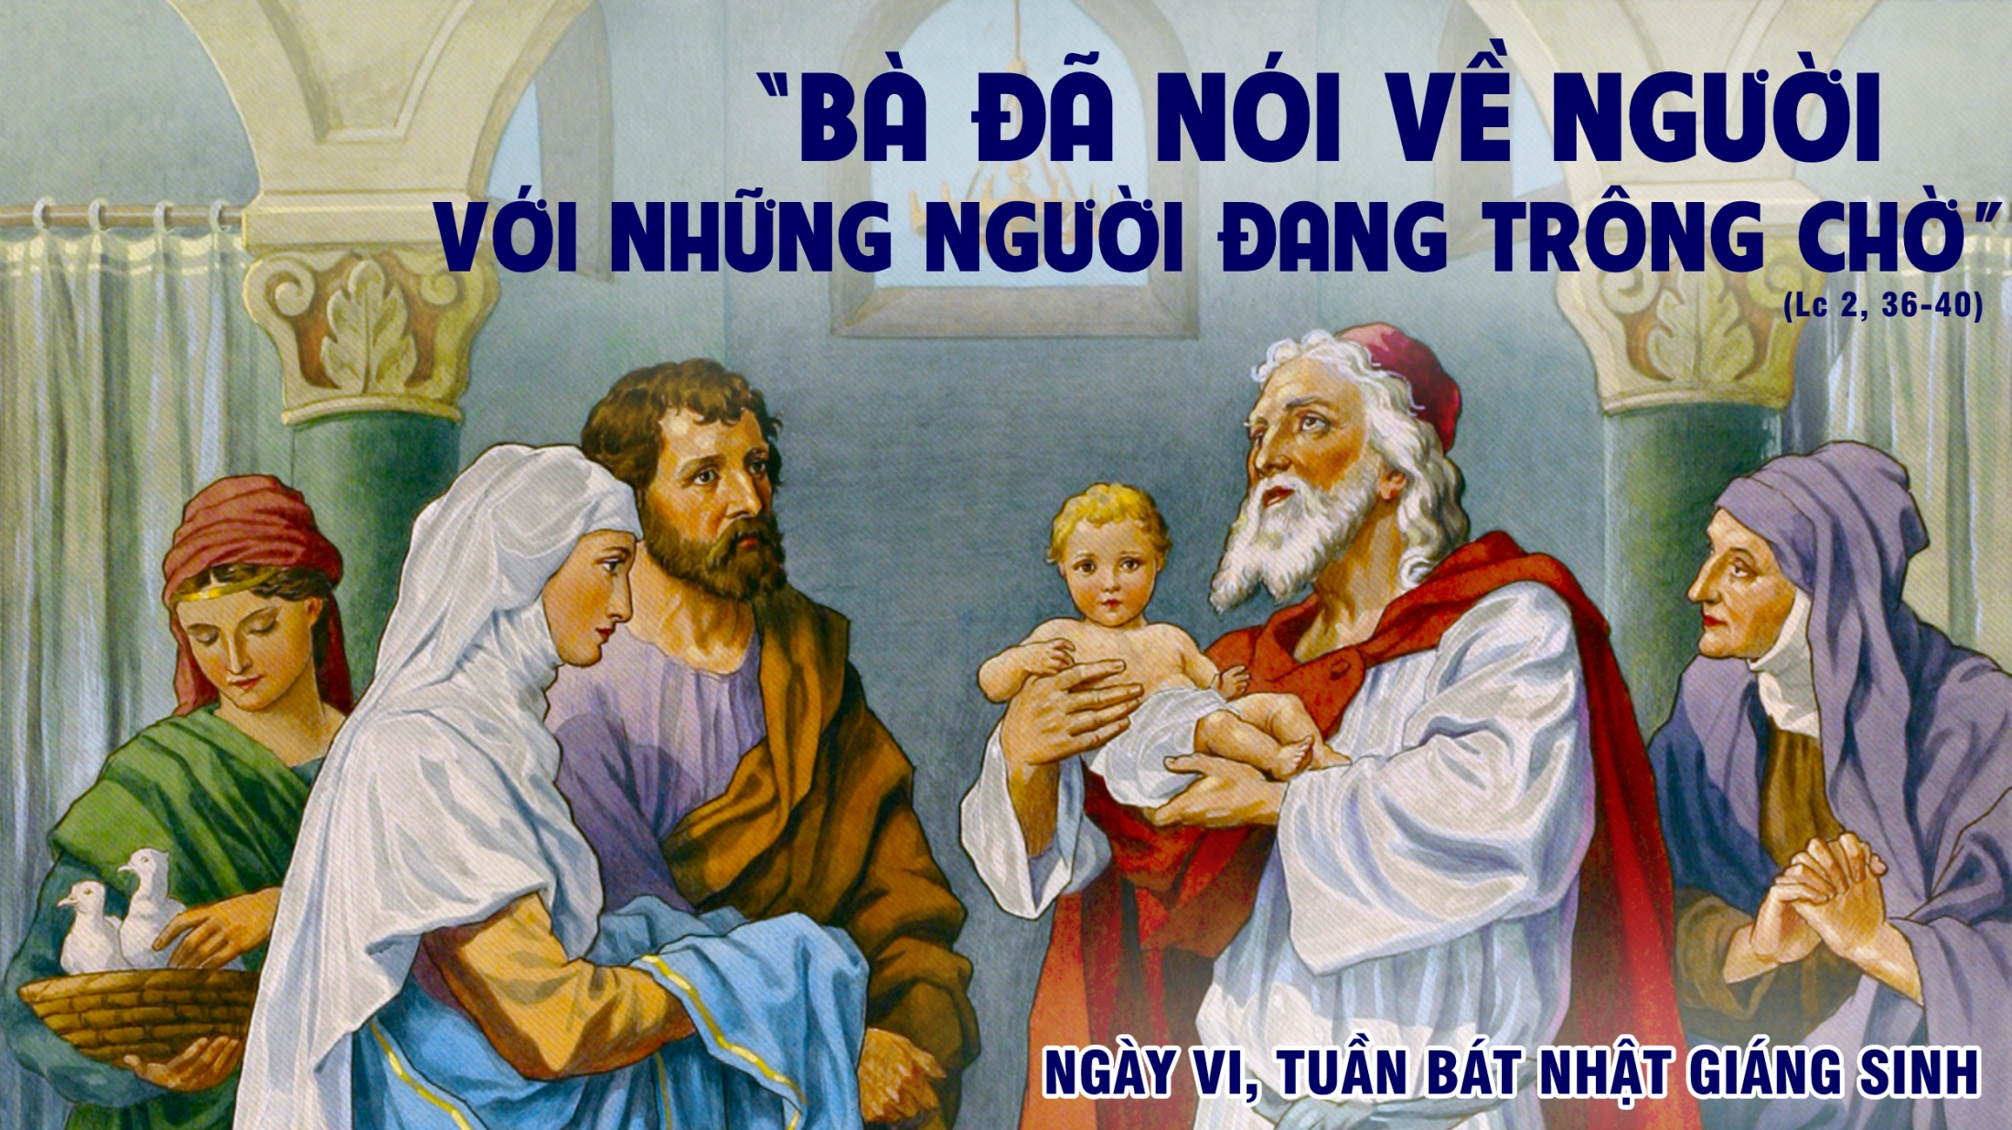

Slide 19
KINH VINH DANH

Slide 20
Chủ tế: Vinh danh Thiên Chúa trên các tầng trời. A+B: Và bình an dưới thế cho người thiện tâm.

Slide 21
A: Chúng con ca ngợi Chúa.
B: Chúng con chúc tụng Chúa. A: Chúng con thờ lạy Chúa.
B: Chúng con tôn vinh Chúa.

Slide 22
A: Chúng con cảm tạ Chúa vì vinh quang cao cả Chúa.
B: Lạy Chúa là Thiên Chúa, là Vua trên trời, là Chúa Cha toàn năng.

Slide 23
A: Lạy con một Thiên Chúa, Chúa Giêsu Kitô.
B: Lạy Chúa là Thiên Chúa, là Chiên Thiên Chúa là Con Đức Chúa Cha.

Slide 24
A: Chúa xóa tội trần gian, xin thương xót chúng con.
B: Chúa xóa tội trần gian, xin nhậm lời chúng con cầu khẩn.

Slide 25
A: Chúa ngự bên hữu Đức Chúa Cha, xin thương xót chúng con.
B: Vì lạy Chúa Giêsu Kitô, chỉ có Chúa là Đấng Thánh.

Slide 26
Chỉ có Chúa là Chúa, chỉ có Chúa là đấng tối cao.
A+B: Cùng Đức Chúa Thánh Thần trong vinh quang Đức Chúa Cha.
Amen.

Slide 28
Bài đọc 1 Ai thi hành ý muốn của Thiên Chúa, thì tồn tại mãi mãi.
Bài trích thư thứ nhất của thánh Gio-an tông đồ.

Slide 29

Trời vui lên, đất nhảy mừng.
Đáp ca:

Slide 30
Ngày thánh đã bừng lên chiếu rọi chúng ta, muôn dân hỡi, đến mà thờ lạy Chúa. Vì hôm nay, ánh huy hoàng rực rỡ, tỏa xuống khắp cõi trần.
Alleluia-Alleluia:
Alleluia:

Slide 33
Thứ Tư ngày 7 Trong Tuần Bát Nhật Giáng Sinh 31 tháng 12

Slide 34
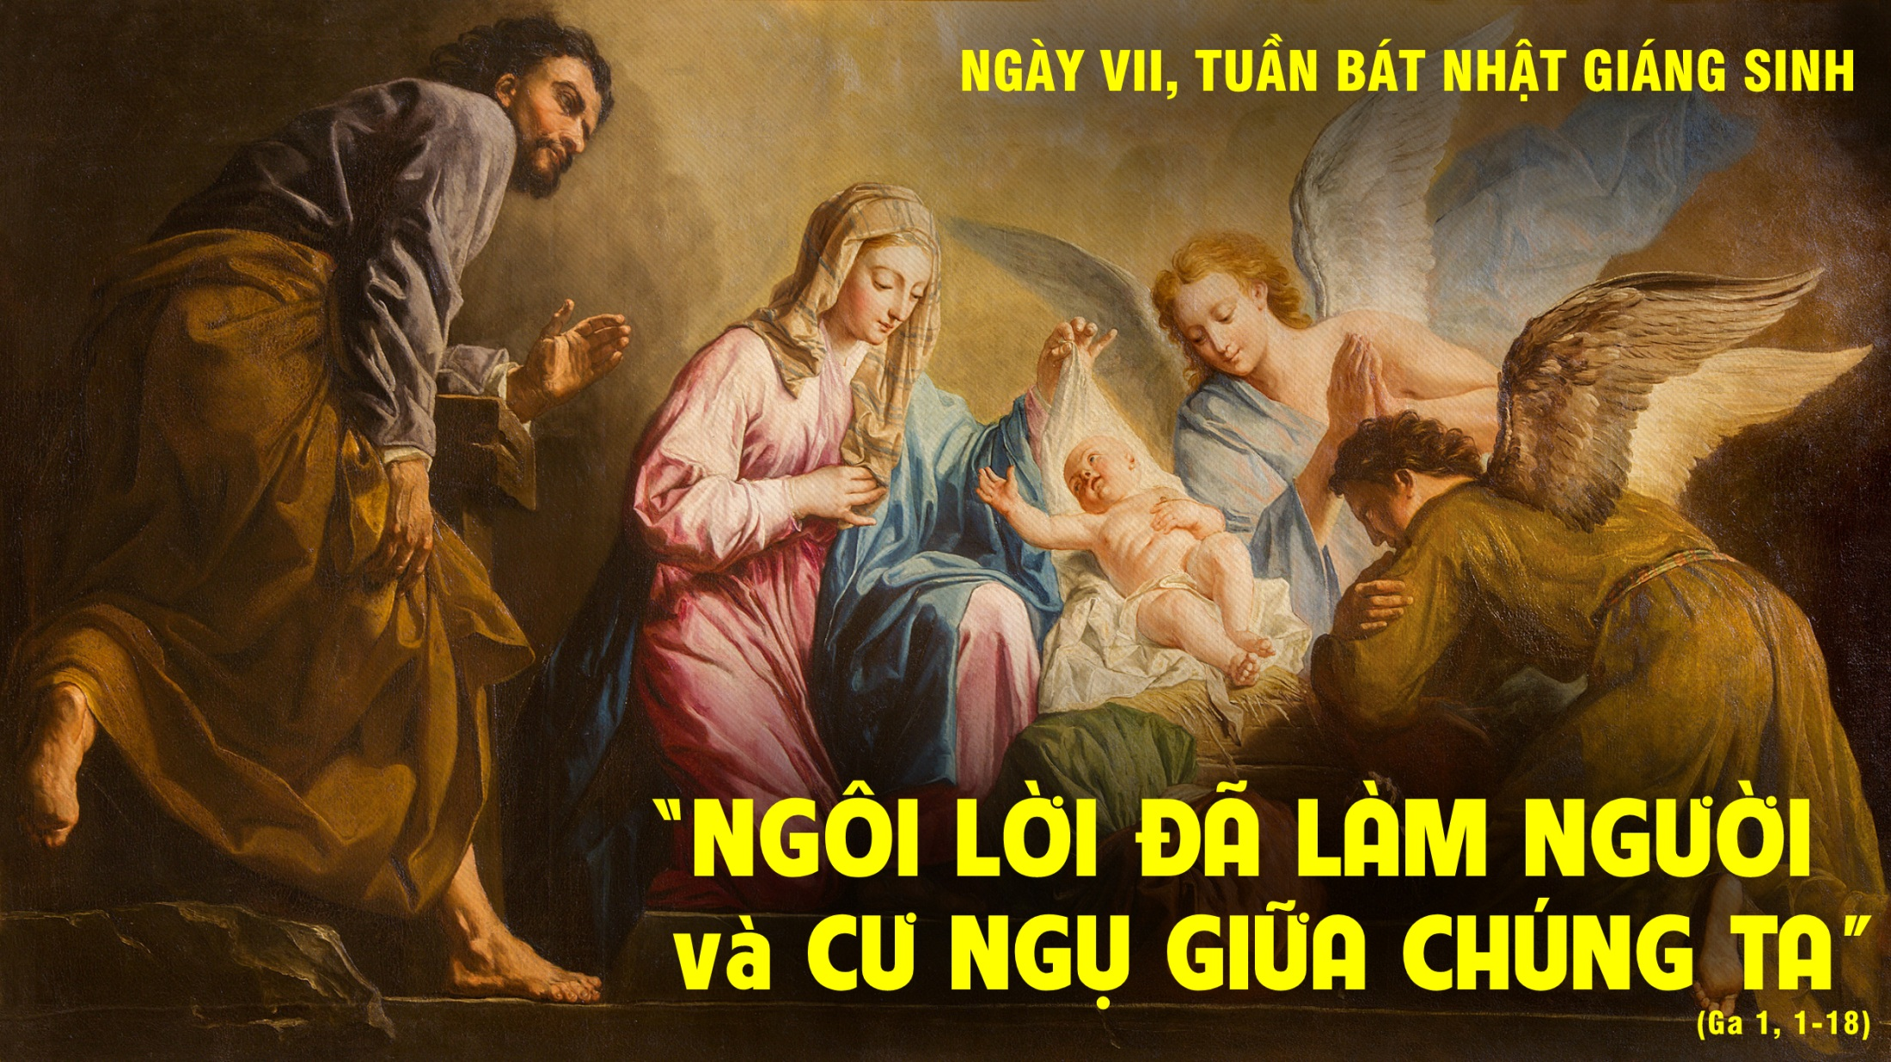

Slide 35
KINH VINH DANH

Slide 36
Chủ tế: Vinh danh Thiên Chúa trên các tầng trời. A+B: Và bình an dưới thế cho người thiện tâm.

Slide 37
A: Chúng con ca ngợi Chúa.
B: Chúng con chúc tụng Chúa. A: Chúng con thờ lạy Chúa.
B: Chúng con tôn vinh Chúa.

Slide 38
A: Chúng con cảm tạ Chúa vì vinh quang cao cả Chúa.
B: Lạy Chúa là Thiên Chúa, là Vua trên trời, là Chúa Cha toàn năng.

Slide 39
A: Lạy con một Thiên Chúa, Chúa Giêsu Kitô.
B: Lạy Chúa là Thiên Chúa, là Chiên Thiên Chúa là Con Đức Chúa Cha.

Slide 40
A: Chúa xóa tội trần gian, xin thương xót chúng con.
B: Chúa xóa tội trần gian, xin nhậm lời chúng con cầu khẩn.

Slide 41
A: Chúa ngự bên hữu Đức Chúa Cha, xin thương xót chúng con.
B: Vì lạy Chúa Giêsu Kitô, chỉ có Chúa là Đấng Thánh.

Slide 42
Chỉ có Chúa là Chúa, chỉ có Chúa là đấng tối cao.
A+B: Cùng Đức Chúa Thánh Thần trong vinh quang Đức Chúa Cha.
Amen.

Slide 44
Bài đọc 1 Anh em nhận được dầu do tự Đấng Thánh, và tất cả anh em đều được ơn hiểu biết.
Bài trích thư thứ nhất của thánh Gio-an tông đồ.

Slide 45
Trời vui lên, đất nhảy mừng.
Đáp ca:

Slide 46
Ngôi Lời đã trở nên người phàm và cư ngụ giữa chúng ta ; những ai đón nhận Người, thì Người cho họ quyền trở nên con Thiên Chúa.
Alleluia-Alleluia:
Alleluia:

Slide 49
Thứ Năm Cuối Tuần Bát Nhật Giáng Sinh Ngày 01 tháng 01 THÁNH MA-RI-A, ĐỨC MẸ CHÚA TRỜI lễ trọng

Slide 50


Slide 51
KINH VINH DANH

Slide 52
Chủ tế: Vinh danh Thiên Chúa trên các tầng trời. A+B: Và bình an dưới thế cho người thiện tâm.

Slide 53
A: Chúng con ca ngợi Chúa.
B: Chúng con chúc tụng Chúa. A: Chúng con thờ lạy Chúa.
B: Chúng con tôn vinh Chúa.

Slide 54
A: Chúng con cảm tạ Chúa vì vinh quang cao cả Chúa.
B: Lạy Chúa là Thiên Chúa, là Vua trên trời, là Chúa Cha toàn năng.

Slide 55
A: Lạy con một Thiên Chúa, Chúa Giêsu Kitô.
B: Lạy Chúa là Thiên Chúa, là Chiên Thiên Chúa là Con Đức Chúa Cha.

Slide 56
A: Chúa xóa tội trần gian, xin thương xót chúng con.
B: Chúa xóa tội trần gian, xin nhậm lời chúng con cầu khẩn.

Slide 57
A: Chúa ngự bên hữu Đức Chúa Cha, xin thương xót chúng con.
B: Vì lạy Chúa Giêsu Kitô, chỉ có Chúa là Đấng Thánh.

Slide 58
Chỉ có Chúa là Chúa, chỉ có Chúa là đấng tối cao.
A+B: Cùng Đức Chúa Thánh Thần trong vinh quang Đức Chúa Cha.
Amen.

Slide 60
Bài đọc 1 Khi chúng kêu cầu danh Ta cho con cái Ít-ra-en, Ta sẽ ban phúc lành.
Bài trích sách Dân số.

Slide 61

Nguyện Chúa Trời dủ thương và chúc phúc cho chúng con.
Đáp ca:

Slide 62
Bài đọc 2 Thiên Chúa đã sai Con mình tới, sinh làm con một người phụ nữ.
Bài trích thư của thánh Phao-lô tông đồ gửi tín hữu Ga-lát.

Slide 63
Thuở xưa, nhiều lần nhiều cách, Thiên Chúa đã phán dạy cha ông chúng ta qua các ngôn sứ ; nhưng vào thời sau hết này, Thiên Chúa đã phán dạy chúng ta qua Thánh Tử.
Alleluia-Alleluia:
Alleluia:

Slide 66
Thứ Sáu Ngày 02 tháng 01

Slide 67
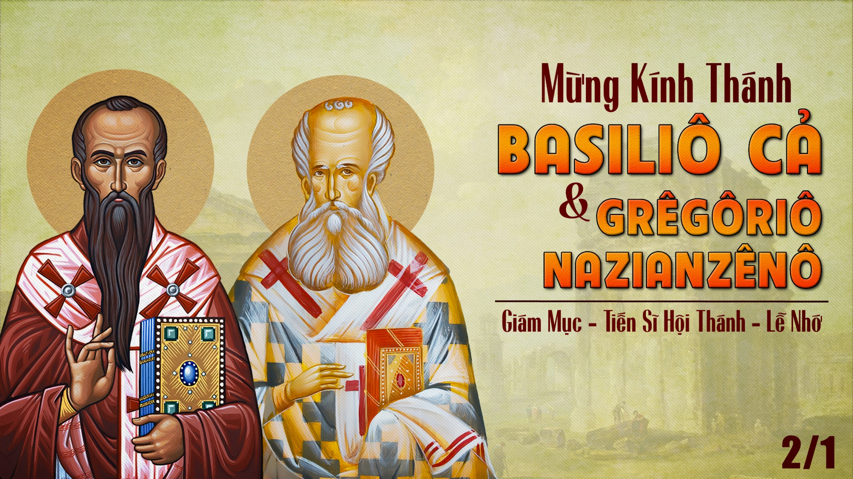

Slide 68
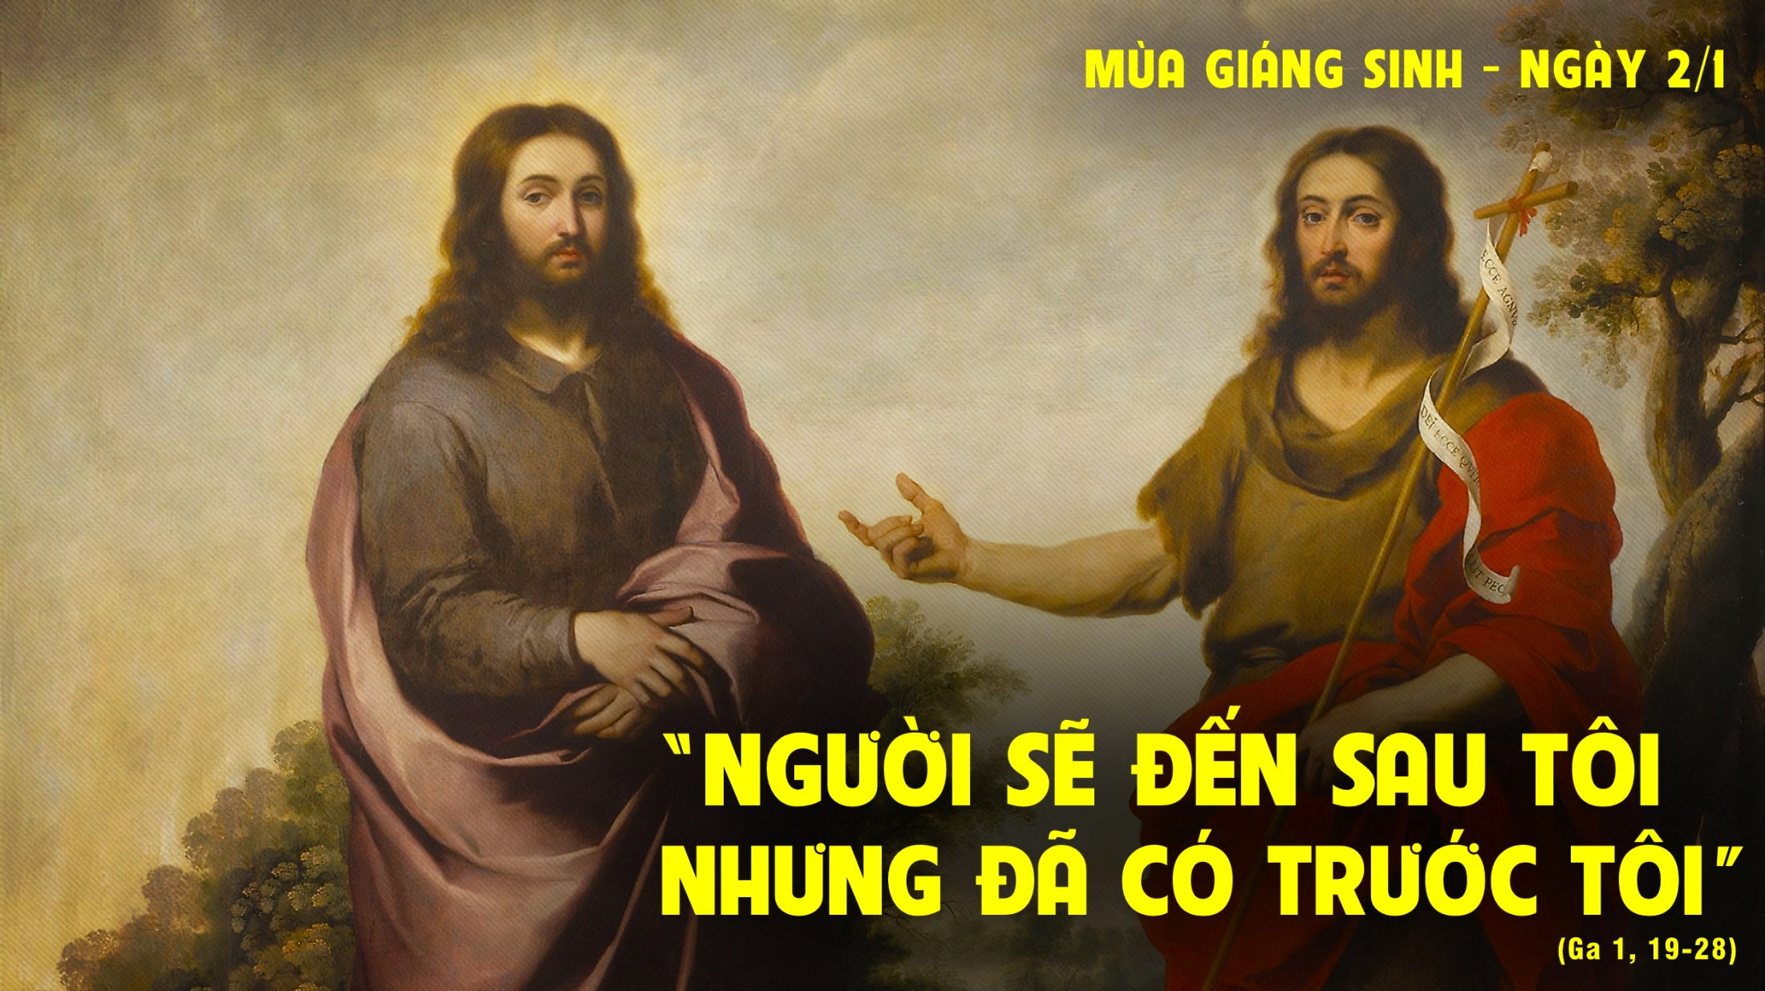

Slide 69
KINH VINH DANH

Slide 70
Chủ tế: Vinh danh Thiên Chúa trên các tầng trời. A+B: Và bình an dưới thế cho người thiện tâm.

Slide 71
A: Chúng con ca ngợi Chúa.
B: Chúng con chúc tụng Chúa. A: Chúng con thờ lạy Chúa.
B: Chúng con tôn vinh Chúa.

Slide 72
A: Chúng con cảm tạ Chúa vì vinh quang cao cả Chúa.
B: Lạy Chúa là Thiên Chúa, là Vua trên trời, là Chúa Cha toàn năng.

Slide 73
A: Lạy con một Thiên Chúa, Chúa Giêsu Kitô.
B: Lạy Chúa là Thiên Chúa, là Chiên Thiên Chúa là Con Đức Chúa Cha.

Slide 74
A: Chúa xóa tội trần gian, xin thương xót chúng con.
B: Chúa xóa tội trần gian, xin nhậm lời chúng con cầu khẩn.

Slide 75
A: Chúa ngự bên hữu Đức Chúa Cha, xin thương xót chúng con.
B: Vì lạy Chúa Giêsu Kitô, chỉ có Chúa là Đấng Thánh.

Slide 76
Chỉ có Chúa là Chúa, chỉ có Chúa là đấng tối cao.
A+B: Cùng Đức Chúa Thánh Thần trong vinh quang Đức Chúa Cha.
Amen.

Slide 78
Bài đọc 1 Ước chi điều anh em đã nghe từ đầu ở lại trong anh em.
Bài trích thư thứ nhất của thánh Gio-an tông đồ.

Slide 79

Toàn cõi đất này đã xem thấyơn cứu độ của Thiên Chúa chúng ta.
Đáp ca:

Slide 80
Thuở xưa, nhiều lần nhiều cách, Thiên Chúa đã phán dạy cha ông chúng ta qua các ngôn sứ ; nhưng vào thời sau hết này, Thiên Chúa đã phán dạy chúng ta qua Thánh Tử.
Alleluia-Alleluia:
Alleluia:

Slide 83
Thứ Bảy Ngày 03 tháng 01

Slide 84
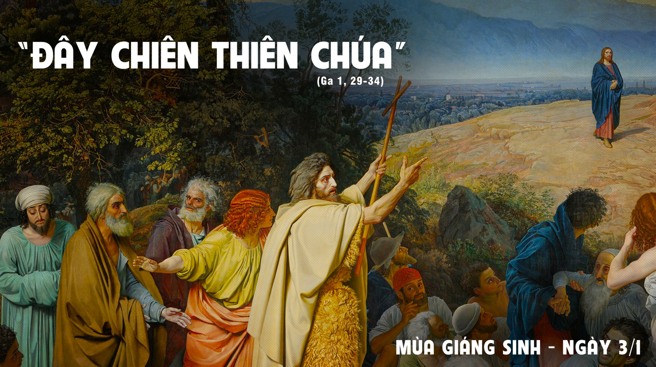

Slide 85
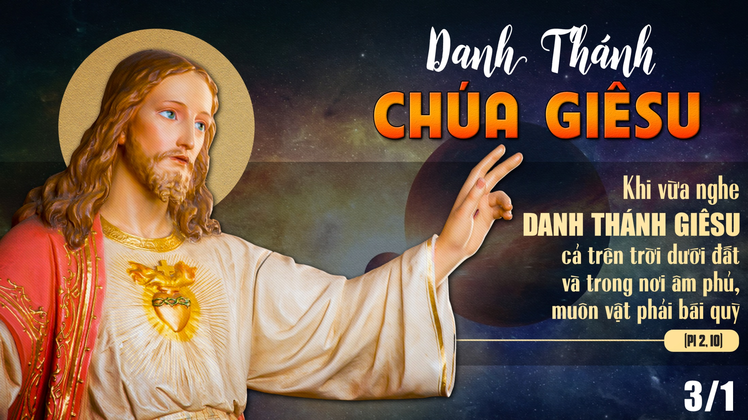

Slide 86
KINH VINH DANH

Slide 87
Chủ tế: Vinh danh Thiên Chúa trên các tầng trời. A+B: Và bình an dưới thế cho người thiện tâm.

Slide 88
A: Chúng con ca ngợi Chúa.
B: Chúng con chúc tụng Chúa. A: Chúng con thờ lạy Chúa.
B: Chúng con tôn vinh Chúa.

Slide 89
A: Chúng con cảm tạ Chúa vì vinh quang cao cả Chúa.
B: Lạy Chúa là Thiên Chúa, là Vua trên trời, là Chúa Cha toàn năng.

Slide 90
A: Lạy con một Thiên Chúa, Chúa Giêsu Kitô.
B: Lạy Chúa là Thiên Chúa, là Chiên Thiên Chúa là Con Đức Chúa Cha.

Slide 91
A: Chúa xóa tội trần gian, xin thương xót chúng con.
B: Chúa xóa tội trần gian, xin nhậm lời chúng con cầu khẩn.

Slide 92
A: Chúa ngự bên hữu Đức Chúa Cha, xin thương xót chúng con.
B: Vì lạy Chúa Giêsu Kitô, chỉ có Chúa là Đấng Thánh.

Slide 93
Chỉ có Chúa là Chúa, chỉ có Chúa là đấng tối cao.
A+B: Cùng Đức Chúa Thánh Thần trong vinh quang Đức Chúa Cha.
Amen.

Slide 95
Bài đọc 1 Ta là Đấng hiện hữu. Đó là danh Ta cho đến muôn đời.
Trích sách Xuất hành.

Slide 96
Toàn cõi đất này đã xem thấyơn cứu độ của Thiên Chúa chúng ta.
Đáp ca:

Slide 97
Ngôi Lời đã trở nên người phàm, và cư ngụ giữa chúng ta ; những ai đón nhận Người, thì Người cho họ quyền trở nên con Thiên Chúa.
Alleluia-Alleluia:
Alleluia:

Slide 100
Chúc tụng danh thánh Chúa, tự giờ đây cho đến mãi muôn đời!
Đáp ca: Tv 112,1-2.3-4.5-6

Slide 101
Bài đọc 2 Cùng với tất cả những ai ở bất cứ nơi nào kêu cầu danh Chúa của chúng ta, Đức Giê-su Ki-tô.
Trích thư thứ nhất của thánh Phaolô tông đồ gởi tín hữu Côrintô.

Slide 102
Hát lên mừng Chúa, chúc tụng Thánh Danh! Ngày qua ngày, hãy loan báo ơn Người cứu độ.
Alleluia-Alleluia:
Alleluia:

Slide 105
Buổi chiều Lễ Vọng Chúa Hiển Linh Phụng vụ lấy theo lễ chính ngày

